Slide 1
Tervetuloa
liikuntatuutorointikoulutukseen
11.2.2020
1
Notes:
1
Nita, Ansku ja Markku esittäytyy + muu hallitus.

Slide 2
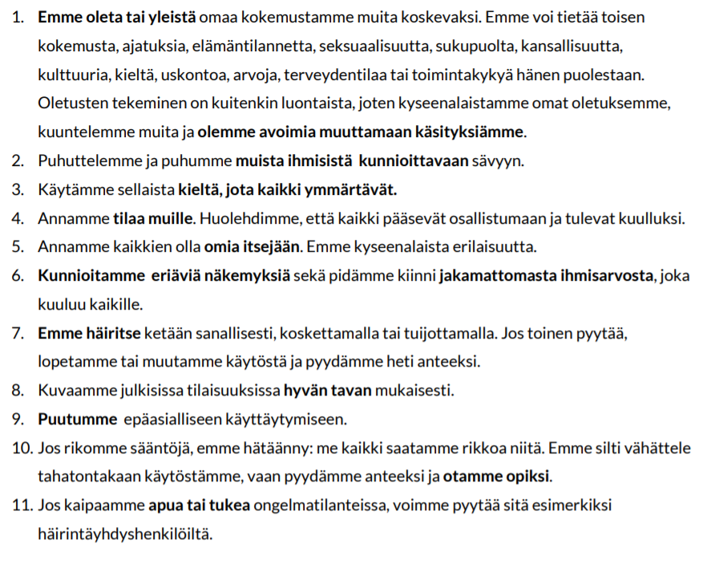
Turvallinen koulutus

Slide 3
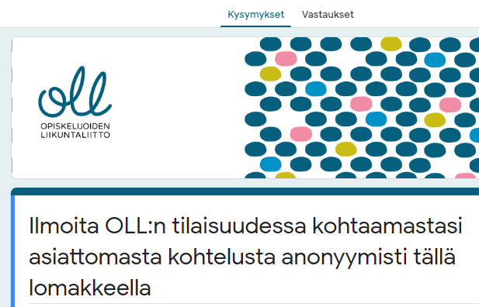
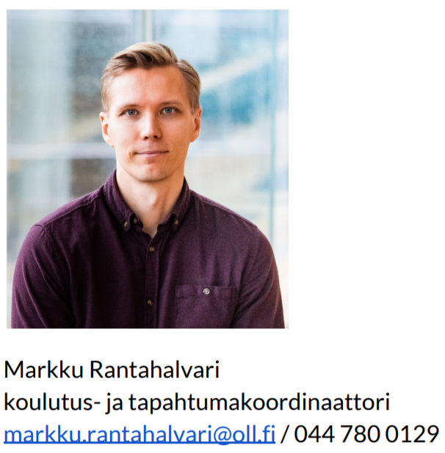
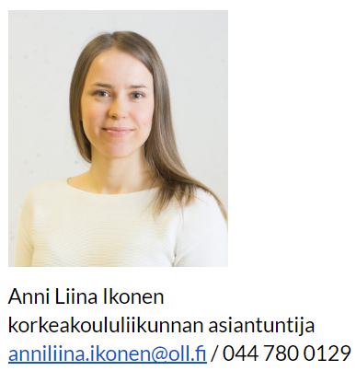
Häirintäyhdyshenkilöt
www.oll.fi/yhteystiedot
On puolueeton ja vaitiolovelvollinen
Kuuntelee & kerto palveluista. Ei ratkaise tilanteita.
Ilmoittajan toiveesta voi keskustella tekijän kanssa tai järjestää tapaamisen osapuolille.
Ilmoittajan toiveesta viedä tapauksen OLL:n selvitys- ja kurinpitoryhmän käsiteltäväksi.

Slide 4
Opiskelijoiden Liikuntaliitto
Vuonna 1924 perustettu valtakunnallinen opiskelija- ja korkeakoululiikunnan edunvalvonta- ja palvelujärjestö.
Suomalaisen korkeakoulu- ja opiskelijaliikunnan ääni ja asiantuntija.
Tavoitteena: Suomen korkeakouluissa on valtakunnallisesti hyvät liikuntapalvelut ja hyvinvointia tukeva opiskelukulttuuri ja –ympäristöt → Opiskelijat liikkuvat terveytensä kannalta riittävästi
OLL vaikuttaa, palvelee, kouluttaa, tutkii ja toimii niin kansallisilla kuin kansainvälisilläkin kentillä opiskelijaliikunnan puolesta.
OLL koordinoi Opiskelijoiden SM-kisoja. OSM-kisojen tarkoituksena on tarjota taitotasoon katsomatta hauska kilpailuformaatti opiskelijoille, joissa tärkeintä on liikunnan tuottama ilo.

Slide 5
OHJELMASSA SEURAAVAA:
9.00 Aamukahvi tarjolla
9:30 Aloitus: ohjelman ja osallistujien esittely
10.00 Liikuntatuutoroinnin perusraamit
Tauko
10.45 Liitu2019-kyselyn tulokset
11.30 Yhteiskuva
11.45 Lounas
12.45 Case-HAMK
13:30 Vapaaehtoisten rekrytointi ja motivointi, Salla Kuuluvainen
Kahvitauko
Sallan osuus jatkuu
16.00 Lopetus
5
Notes:
5

Slide 6
Aamuvoimistelu
Notes:
Nita hoitaa

Slide 7
Teidän vuoro kertoa...
Kerro parille:
Kuka? Mistä? Mitä teen?
Mitä kuuluu liikuntatuutoroinnille?
Kuka vastaa?
Liikuntatuutoreiden määrä?
Esimerkkejä toiminnasta?
Haasteet? Toiveet?
Kerro parin kertoma koko ryhmälle

Slide 8
Faktaa opiskelijoiden fyysisestä aktiivisuudesta
Korkeakouluopiskelijat istuvat päivittäin keskimäärin
yli 10 tuntia!
Opiskelijoista noin 67 % liikkuu terveytensä kannalta liian vähän
Huomion arvoista tässä kuviossa: vaikka liikkuisit täyttäen terveysliikuntasuositukset, se ei kompensoi liiallista istumista
AMK-opiskelijoilla enemmän haasteita kuin yliopisto-opiskelijoilla!
Notes:
Anskulla diat 7-9.Eli liikuntatuutorin toimintaympäristö

Slide 9
Liikkumista vaikeuttaa...
Arkipäivän fyysinen passiivisuus
Kiire ja ajanpuute
Liuta kilpailevia ajanvietteitä
→ jotka fyysisesti passiivisia
Negatiiviset kokemukset ja muistot liikunnasta
→ pystyvyyden tunne liikunnassa heikko
Lähipiirissä ei liikuta
→ liikunnasta ei näin ollen saa yhteenkuuluvuuden tunnetta
Notes:
Liikuntatuutorointi mitä parhain keino yhdistää liikuntaan yhteenkuuluvuus, joka psykologinen perustarve jokaisella.

Slide 10
Notes:
KYSY JUSSILTA LÖYTYYKÖ UUDEMPAA!!

Slide 11
MONENLAISIA KOHDERYHMIÄ
— MONENLAISIA MIELTYMYKSIÄ
Yksinäisyyttä kokevat
Miehet
Perheelliset
Fuksit vai kaikki opiskelijat?
Muunsukupuoliset
Naiset
Huippukuntoiset aktiiviliikkujat
“Parikymppiset”
Kokemattomat, jopa liikuntaa vierastavat
“Neli-viiskymppiset”
Liikunnasta traumatisoituneet
Vamma tai sairaus
Uskonnollinen vakaumus
Etninen tausta
Notes:
Nitalla diat 10-13, tulokset korkeakoululiikunnan suosituksista 2018 /Otus

Slide 12
YLEISTÄ LIIKUNTATUUTOROINNISTA
Opiskelijaliikunnan vertaistuki
Opiskelijat liikunnan “agentteja” → liikunnan edistäminen yhteisön sisältä päin
Opiskelijalähtöistä ja heidän näköistään toimintaa, jossa vain mielikuvitus on rajana!
Tällä hetkellä toimintaa ympäri Suomen hyvin vaihtelevin käytännöin:
Järjestäjätaho (opiskelija/ylioppilaskunta, korkeakoululiikunta, opiskelijaurheiluseura?)
Kohderyhmä (fuksit, kaikki, vähän liikkuvat, kv-opiskelijat?)
Liikuntatuutoreiden toiminta
Liikunnalliseen elämäntapaan kannustaminen. Liikuntakynnyksen madaltaminen ja vähän liikkuvien liikuttaminen.
Päihdevapaata vapaa-ajanviettoa ja ryhmäytymistä → syrjäytymisen ehkäisy
Vertaisena toimiminen → lähes kuka tahansa voi ryhtyä liikuntatuutoriksi!
”Liikunta on universaali kieli” → Helppo tapa järjestää toimintaa myös kv-opiskelijoille.
Kustannustehokasta liikunnan edistämistä opiskelijalta toiselle
Notes:
Oulun korkeakoululiikunnan ja OLL:n terveysliikunnan hanke, jonka yhtenä kokonaisuutena oli liikuntatuutoroinnin alulle laittaminen.
Vaihtelevin käytännöin = järjestävä taho, kohderyhmä, toiminnan muodot ja laajuus, budjetti

Slide 13
Liikuntatuutoreiden kokemuksia
“Olin hyvinvointipäivillä korkeakoululiikunnan esittelypisteellä. Mittasimme staattista ponnistusvoimaa, narulla hyppelyä ja jaoimme kyselyä.”
“Tämän myötä olen saanut uuden liikuntakaverin, jonka kanssa ollaan lenkkeilty ja järjestettiin yhdessä hyvinvointipäivä liiketalouden yksikössä.”
“On ollut mahdollisuus tutustua uusiin liikuntalajeihin ja näin oppia suosittelemaan ihmisille jotain tiettyä lajia. Olen saanut uusia samanhenkisiä ystäviä.”
“Olen käynyt ahkerasti tutustumassa korkeakoululiikunnan ryhmäliikuntatunteihin, jotta osaan kertoa kyselijöille, millaisia ne ovat.”
“Mieleenpainuvinta oli käydä ryhmän kanssa keilaamassa. Haimme tilaisuuteen rahaa korkeakoululiikunnalta. Mukaan saimme reilut 10 ekaluokkalaista ja 4 tuutoria. Hauskaa oli ja sain tutustua kunnolla uusiin opiskelijoihimme.”
“Tammikuussa kävin oman ryhmäni kanssa lenkillä koulupäivän aikana ja mukana oli noin 25 henkilöä. Kaikki tykkäsivät yhteisestä liikuntahetkestä ja pyysivät uutta lenkkiä.”

Slide 14
Liikuntatuutoroinnin hyödyt opiskelijalle

Slide 15
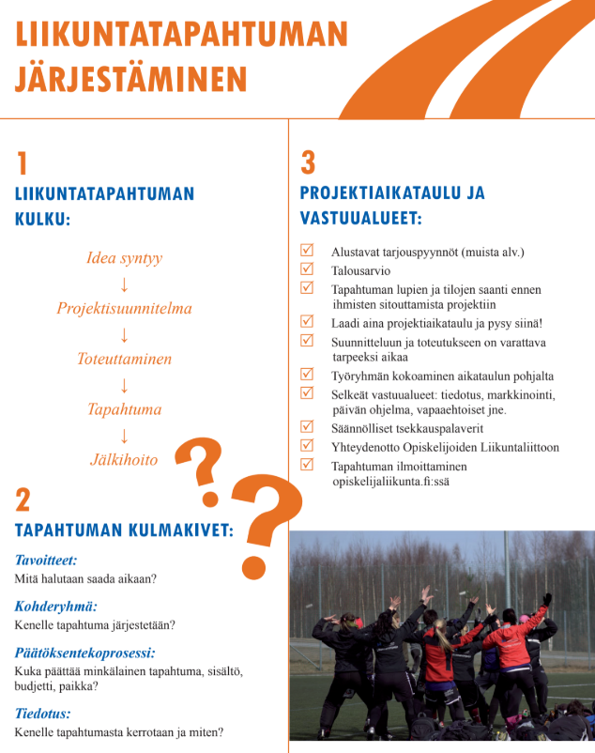
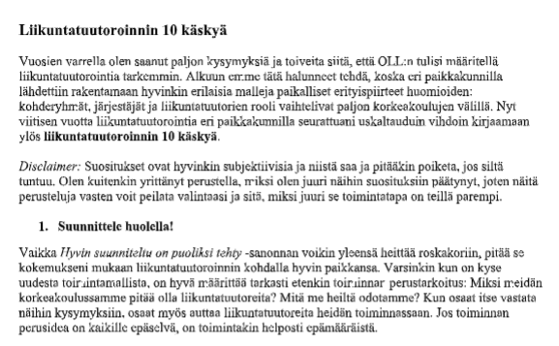
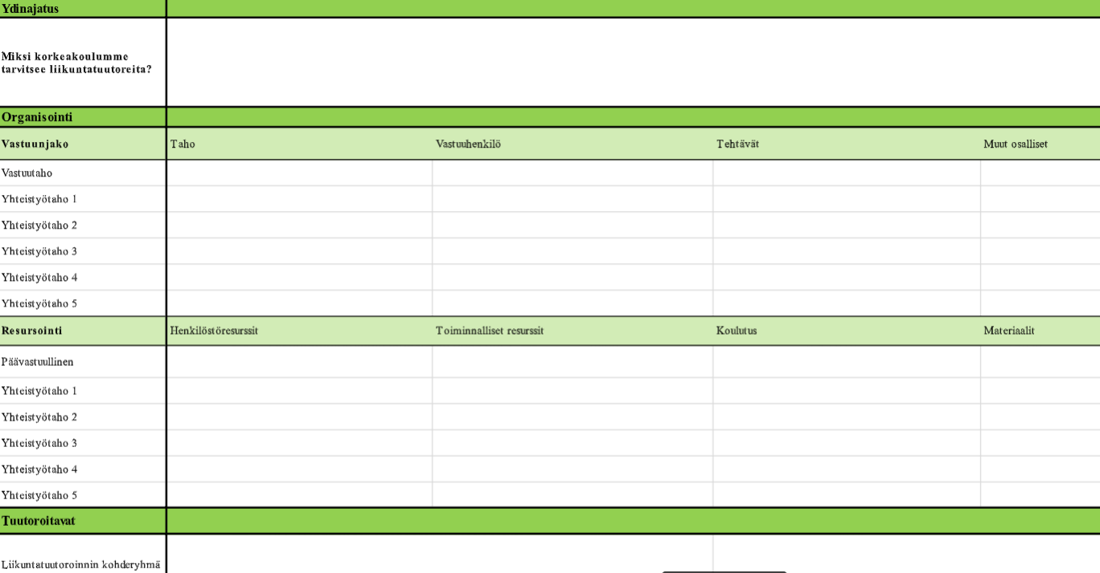
Hyödynnettäviä materiaaleja
Korkeakoululiikunnan tietopankissa Salasana: OLL2019
Liikuntatuutoroinnin tarkastuslista
Notes:
Ansku kertoo

Slide 16
Valtakunnallinen liikuntatuutorointikysely 2019
Toteutettiin 1.10.-20.10.2019
Vastauksia saatiin 18 kpl, 15 eri korkeakoulusta
Lähetetty: OLL:n jäsenjärjestöjen pj, ps ja liikuntavastaavat, korkeakoulujen liikuntatoimet.
Nyt esiteltävässä raportissa kyselyn vastauksia on täydennetty muulla olemassa olevalla tiedolla.

Slide 17
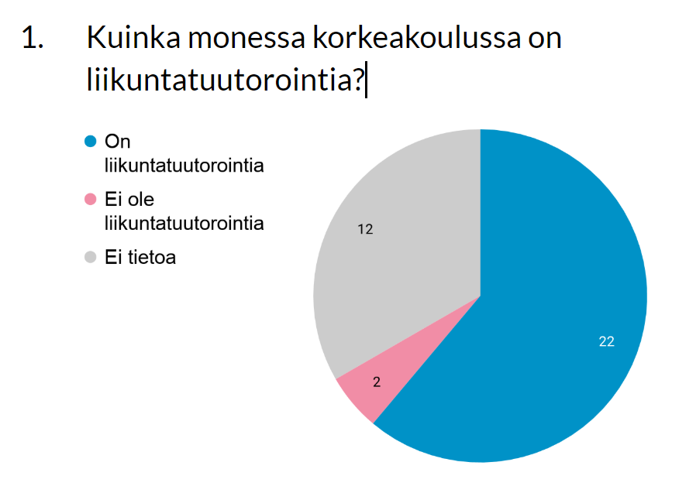

Slide 18
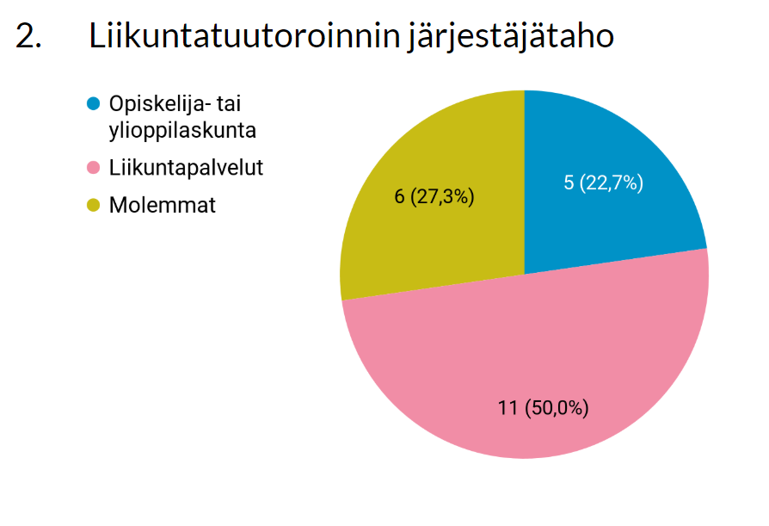

Slide 19
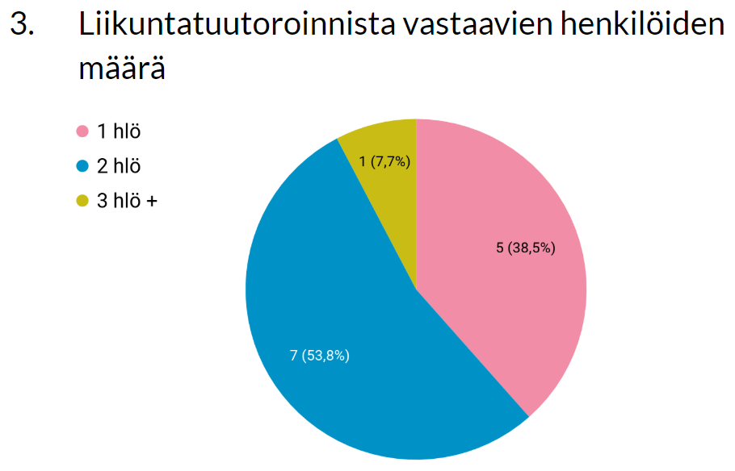

Slide 20
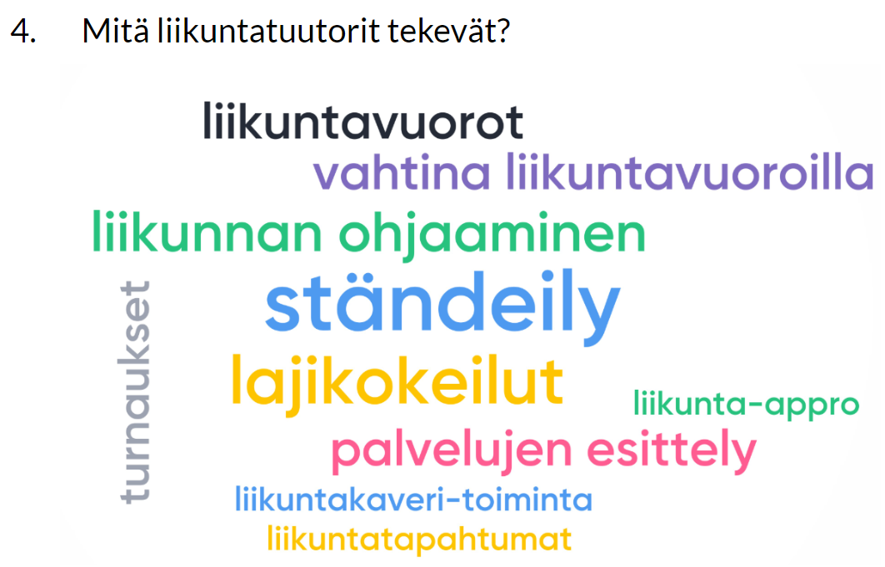

Slide 21
5. Kuinka monta liikuntatuutoria järjesti toimintaa?
Keskimäärin 8 tuutoria
Vaihteluväli 0-16 tuutoria
Aktiivisuudessa suuria eroja eri tuutoreiden välillä. Osa myös tippuu kesken vuoden pois.

Slide 22
6. Kuinka monta kertaa liikuntatuutorit ovat järjestäneet toimintaa edellisen toimintakauden aikana?
Keskimäärin 4 kertaa
Kahdella toimijalla jopa joka viikko, harvimmillaan pari kertaa

Slide 23
7. Kuinka monta tuutoroitavaa toimintaan on arviolta
osallistunut?
Keskimäärin 241 tuutoroitavaa
Usealla luku oli noin 1000, pienimmillään noin 10

Slide 24
8. Rahallisen budjetin koko
Keskimäärin 878 €
Parhaimmillaan 2000 €, usealla ei erillistä budjettia liikuntatuutorointiin

Slide 25
9. Muut resurssit
Korkeakoulun liikuntatilat
Välineet
Eri toimijoiden työaika
Palkinnoksi opintopisteitä ja liikuntatarroja
Notes:
Korkeakoululiikunnan työntekijä, hallituslainen

Slide 26
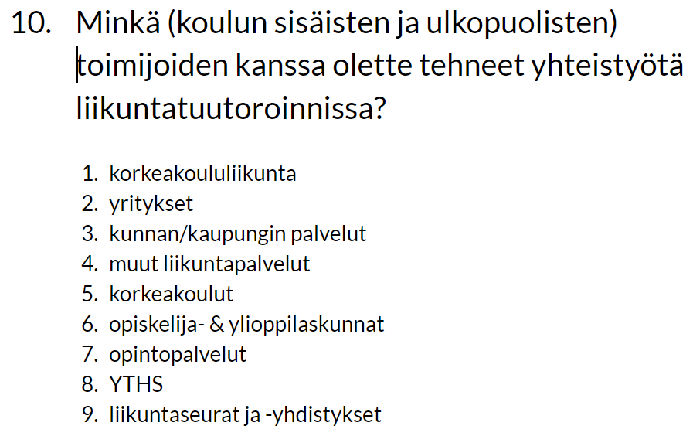
Notes:
2. Kulttuuri ja liikunta alan
3. Mainittiin nuorisotoimi
4. Kuntokeskukset,
5. Koulun hyvinvointitoimijoiden (pastori, kuraattori, psykologi, terveydenhuolto, hanketyöntekijät)
6. tuutoreiden rekryssä auttoivat vertaistuutoroinnin vastaavat

Slide 27
Notes:
On rakenteita niin kirjalliseen ja muuhun viralliseen dokumentointiin sekä face to face vuorovaikutukseen. Varmasti hyvä pitää molempia, sillä niiden kautta on mahdollista saada erilaista tietoa.

Slide 31
Miten käytännössä?
1. Vastuutahon valinta:
Opiskelija- tai ylioppilaskunta
Korkeakoululiikunta
YTHS
Opiskelijaurheiluseura (voi myös yhteistyötahona järjestää esim. lajikokeiluja)
2. Yhteistyötahoja:
kaikki yllä olevat
YTHS/opiskeluterveys → osaamista opiskeluterveydestä
Kaupunki/kunta → tilayhteistyötä, kaupungin palvelujen mainostusta
Korkeakoulu /koulutusohjelmat → markkinointi, tilat, resurssit
Paikkakunnan muut korkeakoulut → yhteisiä koulutuksia tai illanviettoja?
Yksityiset liikuntapalvelut ja urheiluseurat yms. → lajikokeiluja tai muuta yhteistyötä
OLL → asiantuntija-apua ja henkistä tukea ☺

Slide 32
Miten käytännössä?
3. Liikuntatuutoreiden rekrytointi: ketä?
Poimitaan normituutoreiden joukosta ja jatkokoulutetaan liikuntaan
Tuutorit liikuntatuutoreina etu siksi, että kasvo on jo valmiiksi tuttu uusille opiskelijoille tavoittaa helposti ja on helpompaa lähteä mukaan
Kuka tahansa liikunnasta ja muiden innostamisesta kiinnostunut!
Koulutusalojen/tiedekuntien kautta (mahdollisimman monesta eri)
Alayhdistysten/ainejärjestöjen liikuntavastaavat voivat myös toimia liikuntatuutoreina
Ryhmäliikuntaohjaajat voivat toimia liikuntatuutoreina (huom! vertaisen, ei ammattilaisen roolissa)

Slide 33
Miten käytännössä?
4. Liikuntatuutoreiden rekrytointi: Miten?
Taas puskaradio tärkeä väylä...
Muita kanavia: facebook, leirit ja koulutusrastit, sähköpostilistat, tiedekuntien ja ainejärjestöjen kautta, nettisivut, vanhat tutorit.
Face to face: kannustaminen toimii yleensä hyvin esim. messujen yhteydessä käytävillä
Viestinä rekrytoinnissa liikunnan ilosanoma
Painotus: Ei tarvitse olla huippu tai ammattilainen (jos teillä näin on)
Myykää toimintaa hyvin! Miksi juuri sinun kannattaisi lähteä liikuntatuutoriksi!
Inspiraatiota aiemmista rekryilmoituksia: https://drive.google.com/drive/search?q=hakuilmoituksista

Slide 34
Miten käytännössä?
5. Koulutus
MAHDOLLISTA SISÄLTÖÄ:
Tietoa opiskelijoiden liikuntakäyttäytymisestä: esim. erilaisista liikkujista tai liikunnan terveyshyödyistä
Perustiedot paikallisista liikuntamahdollisuuksista (korkeakoulu, kunta, seurat, yksityiset)
Ryhmän ohjaamisen taidot
Pelisäännöt toiminnalle ja liikuntatuutorina toimimisen edellytykset
Tapahtuman järjestäminen (esim. vakuutukset)
Perusta sähköinen idea- ja kokemuspankki!
Vanhat liikuntatuutorit mukaan kertomaan toiminnasta ja antamaan esimerkkejä!
Virkistäytymistä ja hauskoja uusia kokemuksia → keskinäinen ryhmäytyminen tärkeää!
Paljon aikaa tulevan suunnittelulle

Slide 36
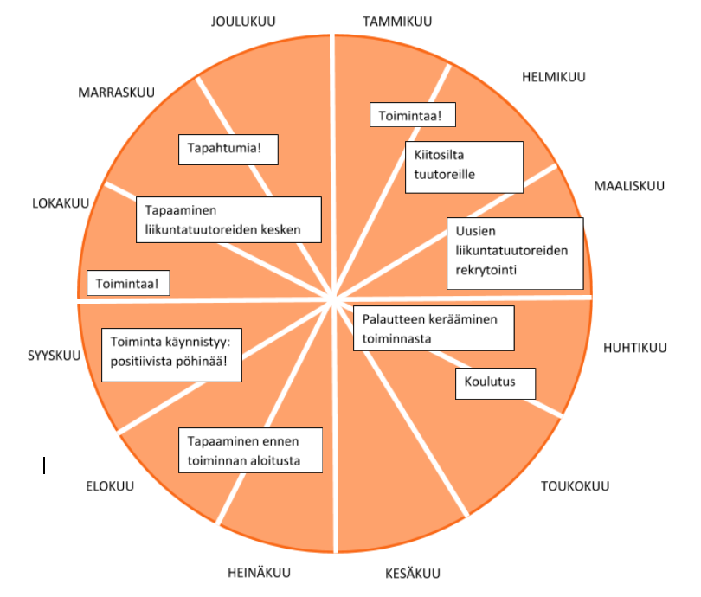
Esimerkki vuosikierrosta

Slide 37
Miten motivoida ja palkita liikuntatuutoreita?
Yhteisöllisyys alusta lähtien
Virkistäytymisiltoja (myös korkeakoulujen kesken)
Mahdollisuus päästä kokeilemaan kiinnostavia liikuntalajeja
Korkeakoulun liikuntapassi/-tarra ilmaiseksi
Opintopisteet
Lippuja urheilumatseihin
Tuotepalkinnot kannustimina aktiivisimmille
Mainostaminen työkokemuksena → Työtodistus
Haalarimerkki
Toiminta on itsessään myös hyvin palkitsevaa!

Slide 38
Arviointi
MITEN ARVIOIDA?
Liikuntatuutoreiden raportit ja palautteet:
Objektiiviset mittarit:
- liikuntatuutoreiden ja osallistujien määrä
- osallistumiskerrat toimintaan
- järjestettyjen tapahtumien, kokeilujen ja tapaamisten määrä
- toiminnassa tehdyt työtunnit
- liikunnan määrä ja laatu osallistuneilla
Subjektiiviset arviot:
Fiilikset onnistumisista ja haasteista
Mitä tuutori koki oppineensa
Palautekyselyt osallistuneilta

